Slide 1






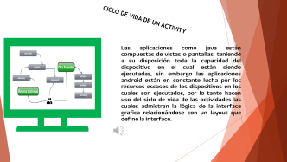




CICLO DE VIDA DE UN ACTIVITY
onStop
On Create()
onPausa()
onDestroy

Slide 2
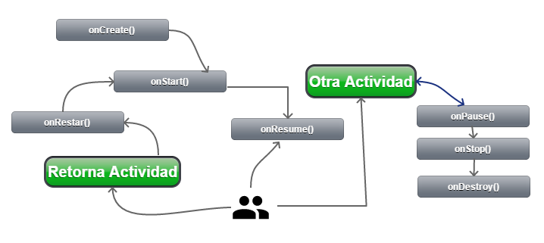
CICLO DE VIDA DE UN ACTIVITY
Las aplicaciones como java están compuestas de vistas o pantallas, teniendo a su disposición toda la capacidad del dispositivo en el cual están siendo ejecutadas, sin embargo las aplicaciones android están en constante lucha por los recursos escasos de los dispositivos en los cuales son ejecutados, por lo tanto hacen uso del siclo de vida de las actividades las cuales admistran la lógica de la interface grafica relacionándose con un layout que define la interface.

Slide 3

CICLO DE VIDA DE UN ACTIVITY
On Create()
Toda aplicación inicia su actividad en el método onCreate() inicializando sus componentes.
Inmediatamente posterior se levanta el método onStart() que permite la visualización de la aplicación para el usuario.
Al momento que el usuario interactúa con la aplicación se levanta el método onResume().

Slide 4
onPausa()
CICLO DE VIDA DE UN ACTIVITY
Si se traslada de una actividad a otra la actividad anterior levanta el método onPausa() y permanece visible al usuario.

Slide 5

CICLO DE VIDA DE UN ACTIVITY
De onPausa a onStop()
Posteriormente pasa de onPausa() a onStop() esto indica que la actividad dejo de ser visible

Slide 6

CICLO DE VIDA DE UN ACTIVITY
OnDestroy()
Para el usuario, si la actividad no es retomada con un onRestart() pasara a onDestroy().

